Slide 1
Delårsbokslut och prognos 2- 2023
Kultur- och utbildningsförvaltningen

Slide 2
Prognostiserat årsresultat
verksamhetsnivå- alla enheter
Verksamhet | Prognos 2 i tkr
Kulturskola, bibliotek & KpD | 400
Förskola inkl. pedagogisk oms. | -200
Fritids | -500
Grundskola, förskoleklass | -1 700
Grundsärskola | 0
Gymnasieverksamhet | 800
Vuxenutbildning | 600
Administration | 100
Summa | -500
Prognos 2
Förvaltningen lägger en prognos på minus 0,5 mkr.
Det är ca 0,5 mkr sämre än prognos 1 2023.

Slide 3
Prognos & delårsresultat per enhet
Enhet | Prognos 2 | Prognos 2 förskola | Resultat 202308
KUN Kansli | 200 |  | 999
Råda | 0 |  | -253
Nordal | -600 |  | -819
Mellerud Södra | -500 | 200 | -579
Mellerud förskola | -300 | -200 | -298
Åsebro | 200 | 200 | 131
Dals Rostock | -500 | -400 | -725
Åsen | -700 |  | -609
Melleruds Särskola | 100 |  | 532
Dahlstiernska gymnasiet | 600 |  | 639
Vuxenutbildning | 600 |  | 660
Kultur Mellerud | 200 |  | 105
Kulturbruket på Dal | 200 |  | 632
Summa | -500 | -200 | 415

Slide 4
Förutsättningar
Interkommunal ersättning- balans
Färre antal sålda gymnasieutbildningar till andra kommuner
Asylersättning- mycket få asylelever
Flyktingar från Ukraina- ett fåtal
Lärartätheten- varierar efter skolans storlek- från 7,2 till 11,9 elever/lärare
Tillväxtverket- möjliggör extra resurser i några av kommunens skolor
Anpassad grundskola för yngre elever har startat i Nordalsskolan
Nya ändamålsenliga lokaler till förskola i Åsebro i oktober
Ny skolskjutsorganisation ger ökade kostnader
Ny verksamhet 2023, pedagogisk omsorg- ej finansierad
Fortsatt hög sjuklönekostnad
Mellerud driver fler grundskolor än vi får ersättning för i det kommunala utjämningssystemet
Många grundskolor ger högst lokalkostnader i Dalsland

Slide 7
Åtgärder för att komma i balans
Exempel på åtgärder för att klara en budget i balans:
Minskad lärarresurs förskola-skola
Minskat stöd - färre elevassistenter
Minskad administrativ resurs
Vakanta tjänster tillsätts ej helt
Minskat antal resurstimmar på Dahlstiernska
Vissa tjänstledigheter tillsätts ej, vissa endast delvis
Inga konferenser med övernattningar

Slide 8
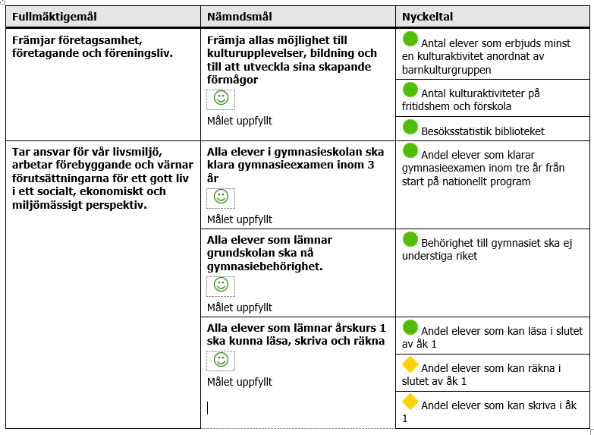

Slide 9
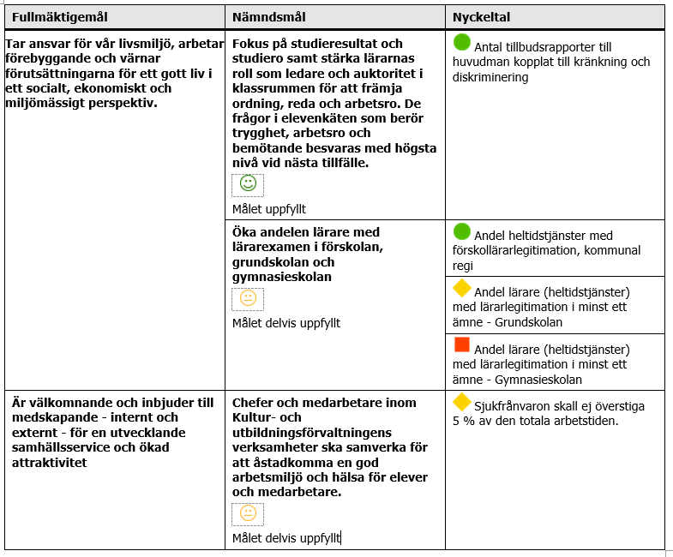

Slide 10
Framtid
Mellerud har många familjer med låg utbildningsbakgrund vilket medför att skolans kompensatoriska uppdrag blir prioriterat för att nå en likvärdig skola med goda möjligheter för att alla elever klara en gymnasiebehörighet och gymnasieexamen.
Socioekonomiska faktorer som andel föräldrar med eftergymnasial utbildning samt andel elever med utländsk bakgrund är enligt Skolverket det som mest påverkar elevers förutsättningar att klara sin utbildning. Förvaltningen kommer inför budget 2024 tillämpa resursfördelningsmodell i syfte att resurserna styrs dit behoven är som störst.
Under våren beslutades att behålla antalet grundskolor i kommunen vilket medför en fortsatt kostsam skolorganisation.
Fortsatt viktigt att främja barn- och ungdomars intresse för läsning
Melleruds kommun och Kunskapsförbundet Väst bildar ett primärt samverkansområde för att trygga Dahlstiernska gymnasiets fortlevnad och genom sina yrkesprogram i lärlingsform fortsatt bidra till kompetensförsörjning till näringsliv och välfärd i Mellerud.

